Slide 1


第4章 中断
本章学习内容
1
微处理器体系结构
2
中断基础知识
3
共享数据问题
4
中断延迟

Slide 2
4.1 微处理器体系结构
4.1.1 几个基本概念
1、关于汇编语言
汇编语言是机器执行指令的另一种形式，每条汇编语句对应一条机器指令，汇编语言要
翻译成 二进制代码才能给微处理器执行。
用 C 语言编写的程序在编译时一条语句可能被转换成多条微处理器能执行的机器指令。
不同系列的微处理器有不同的汇编语言；同一系列微处理器汇编语言一致。

Slide 3
4.1 微处理器体系结构
4.1.1 几个基本概念
2、关于微处理器的内部寄存器
通用寄存器:存放处理器正在计算的值
专用寄存器
1）程序计数器
用来跟踪微处理器要执行的下一条指令的地址。
2）堆栈指针
用来存放微处理器通用堆栈的栈顶地址。

Slide 4
4.1 微处理器体系结构
4.1.2 常见的汇编指令
1、存/取数据——MOVE
MOVE R3,R2
读取R2的值，复制到R3中
MOVE R5,(iTemperature)
读取内存中iTemperature的值，复制到R5中
MOVE R5, iTemperature
读取内存中iTemperature的地址，复制到R5中

Slide 5
4.1 微处理器体系结构
4.1.2 常见的汇编指令
2、算术运算和位运算
一般情况下，微处理器是在累加器（accumulateor）中做算术运算，但大多数微处理器都能在任一寄存器中进行标准算术运算和位运算。如：
ADD R7,R3
NOT R4

Slide 6
4.1 微处理器体系结构
4.1.2 常见的汇编指令
3、跳转指令 —— JUMP
它使程序指针无条件地跳到跳转指令中的跳转标记处继续执行。例如：
ADD R1,R2
JUMP NO_ADD
MORE_ADDITION:
ADD R1,R3 ; 这两条语句被跳过
ADD R1,R4
NO_ADD:
MOVE (xyz),R1

Slide 7
4.1 微处理器体系结构
4.1.2 常见的汇编指令
4、条件跳转指令 —— JCOND
指令在某个条件为真时才发生跳转。例如：
SUBTRACT R1,R5
JCOND ZERO, NO_MORE
.
.
.
NO_MORE:
.
.
.

Slide 8
4.1 微处理器体系结构
4.1.2 常见的汇编指令
5、堆栈访问指令 —— POP, PUSH
PUSH是将数据项压入堆栈，并调整堆栈指针指向被压入的数据项。
POP指令则相反，在获取栈顶数据后调整数据指针。
PUSH 寄存器；将一个寄存器中的数据入栈
POP 寄存器；出栈，用一个寄存器接收出栈的数据

Slide 9
4.1 微处理器体系结构
4.1.2 常见的汇编指令
6、函数或程序调用指令 —— CALL/RETURN
执行call指令一般都会把后面的指令地址压栈；执行return指令，自动弹出栈顶的指令地址。
CALL ADD_EN_UP
MOVE (xyz),R1
.
.
ADD_EM_UP:
ADD R1, R3
ADD R1, R4
ADD R1, R5
RETURE

Slide 10
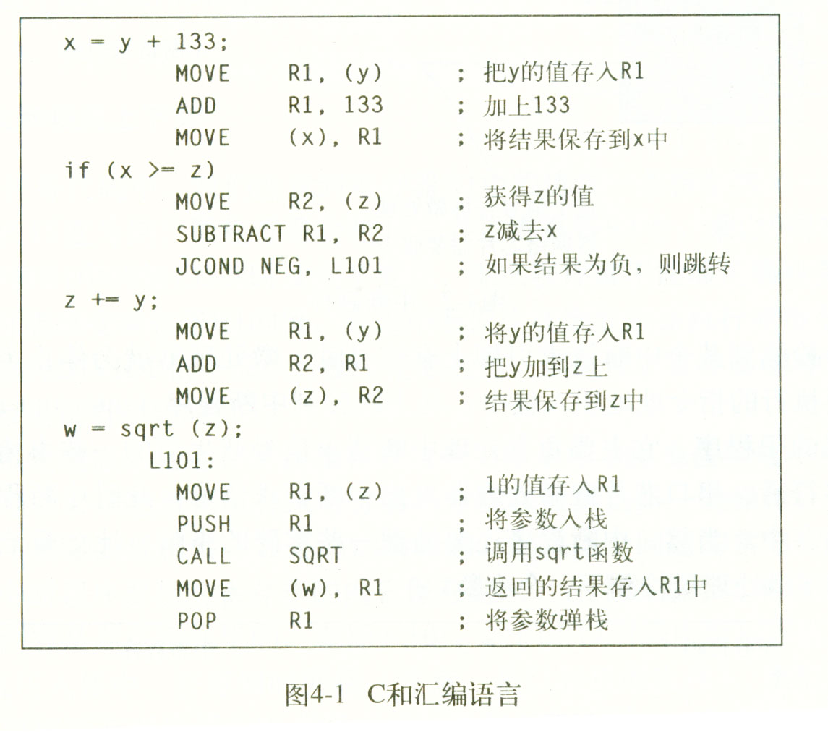
4.1 微处理器体系结构

Slide 11
4.2 中断基础知识
通过本节的学习，我们将要掌握以下知识：
什么是中断？
中断发生时微处理器做什么？
中断程序做什么？
怎么写中断程序？

Slide 12
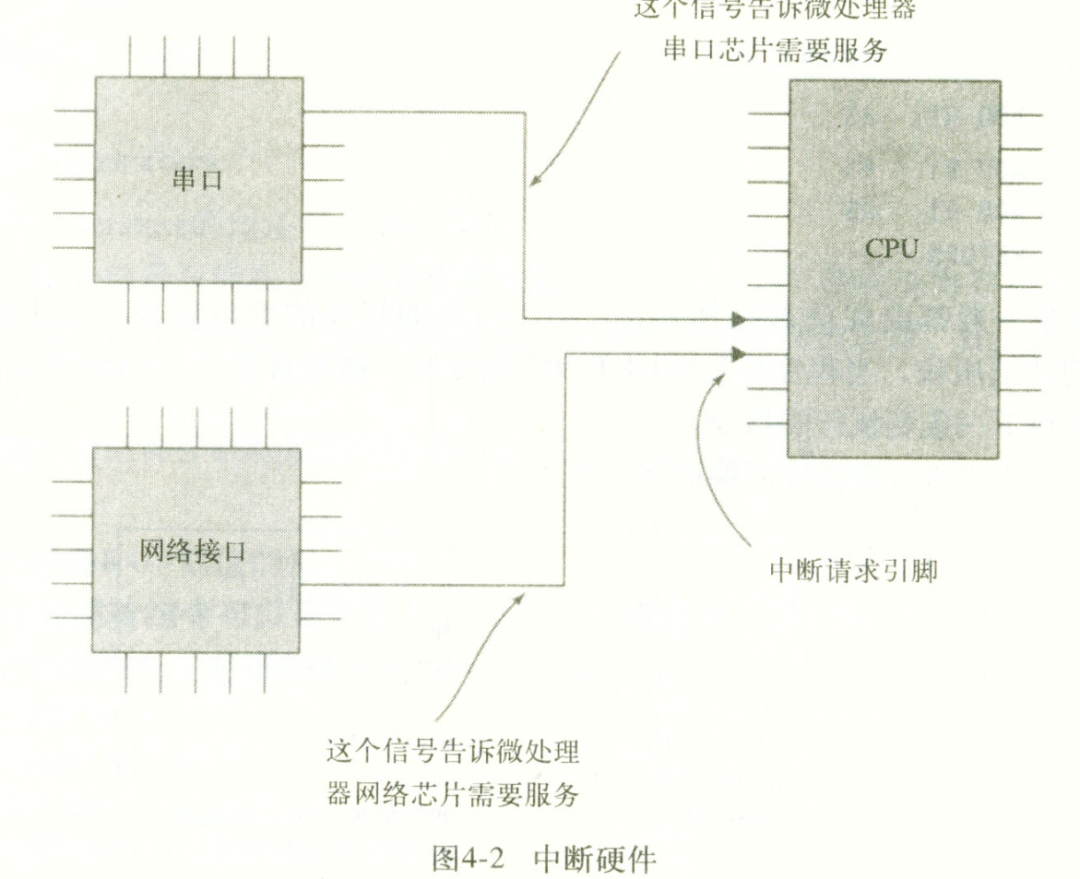
4.2 中断基础知识
4.2.1 什么是中断
中断是从一个硬件信号开始的，微处理器提供专门的引脚 IRQ 用于判断什么时候需要什么样的中断服务。

Slide 13
4.2 中断基础知识
4.2.2 中断发生时微处理器做什么？
当微处理器检测到某个中断请求时，就会停止当前的指令执行顺序，把下一条要执行的指令地址压入堆栈，马上跳转到中断程序（interrupt routine）。

Slide 14
4.2 中断基础知识
4.2.3 中断程序做什么？
中断程序是一个用户程序，它主要负责处理中断请求信号产生后的一些事务，它们通常是一些紧急事务。例如，串口芯片从外部设备接收到字符。有时中断程序还要一些其它事务，如重启微处理器的中断检测硬件。
中断程序又称为中断处理程序（interrupt handler）或中断服务程序（Interrupt Service Routine）。
中断程序的最后一条指令是RETURN。当程序执行到RETURN时，微处理器就从堆栈中取出下一条要执行的指令的地址，从该地址继续执行指令。

Slide 15
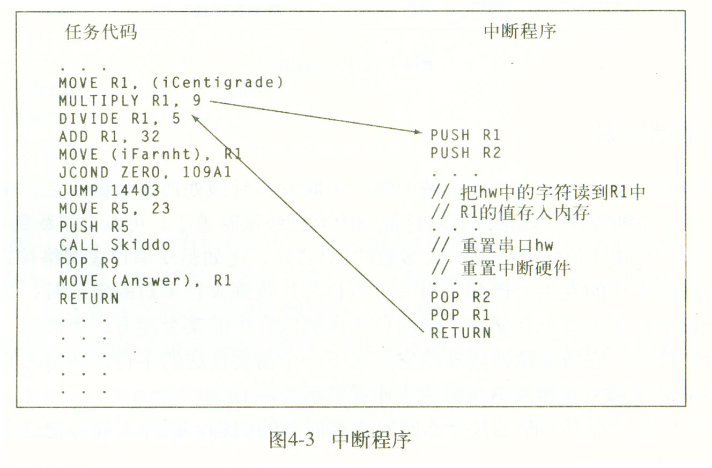
4.2 中断基础知识

Slide 16
4.2 中断基础知识
问题1 保持上下文和恢复上下文
在图4-3的程序中，会出现一个问题：中断程序用了寄存器R1，当程序返回时，R1中的数据变化了。解决方法是在中断程序开始时把所有的寄存器压栈，这个过程称为保存上下文。中断程序结束后的弹栈称为恢复上下文。
问题2 禁止中断
当要求在程序代码执行过程中不能中断，则需要提供禁止中断的功能，几乎所有的微处理器都允许用户通过各种方式来禁止中断，但都有一个中断是不能屏蔽的。中断还有优先级规定。

Slide 17
4.2 中断基础知识
4.2.4 编写中断程序常见的问题
请自学

Slide 18
4.3 中断程序常见的两个问题
4.3.1 共享数据问题
典型中断例子：P64
一、什么是共享数据问题
1、需求
中断程序会与其它任务代码通信，这时，它们必须共享一个或多个变量来实现它们之间的通信。
2、共享数据问题的实例分析
应用场景：核反应堆温度实时监测程序
功能要求：系统实时监测 2 个工作区的温度，如果它们不相等就报警。

Slide 19
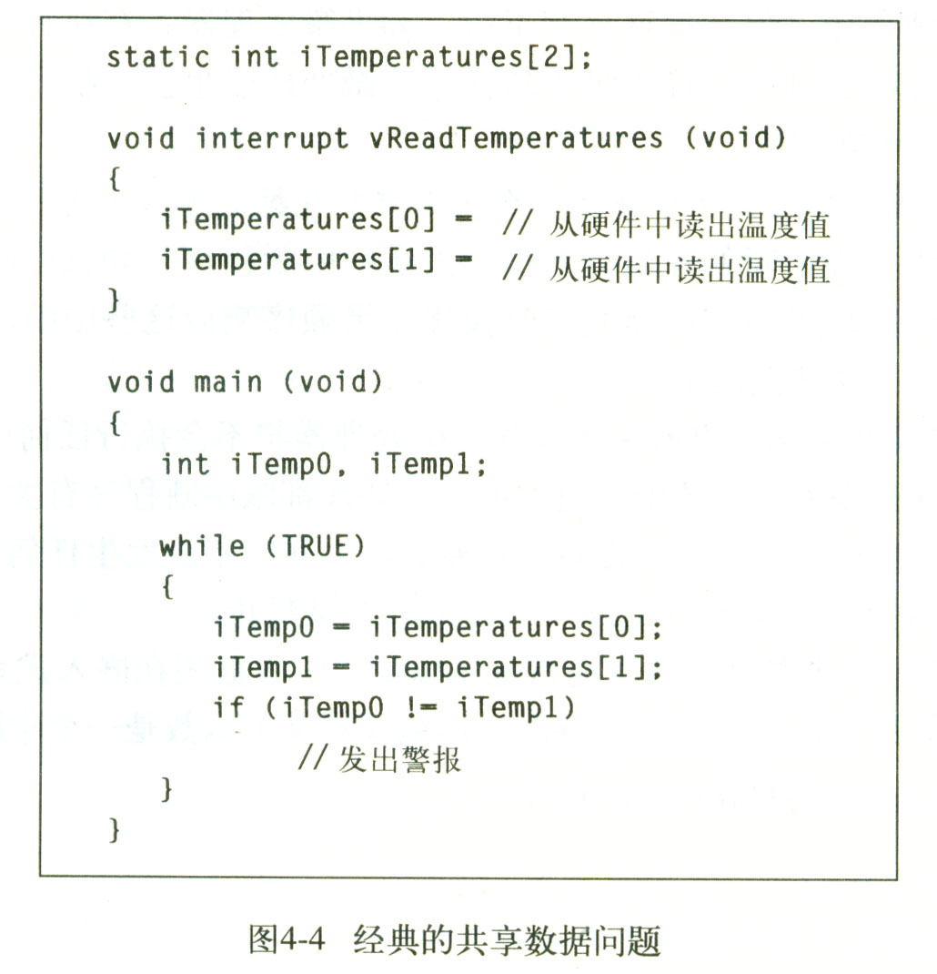
4.3 中断程序常见的两个问题
中断程序：
每隔一段时间去读取温度值
主程序
发生中断

Slide 20
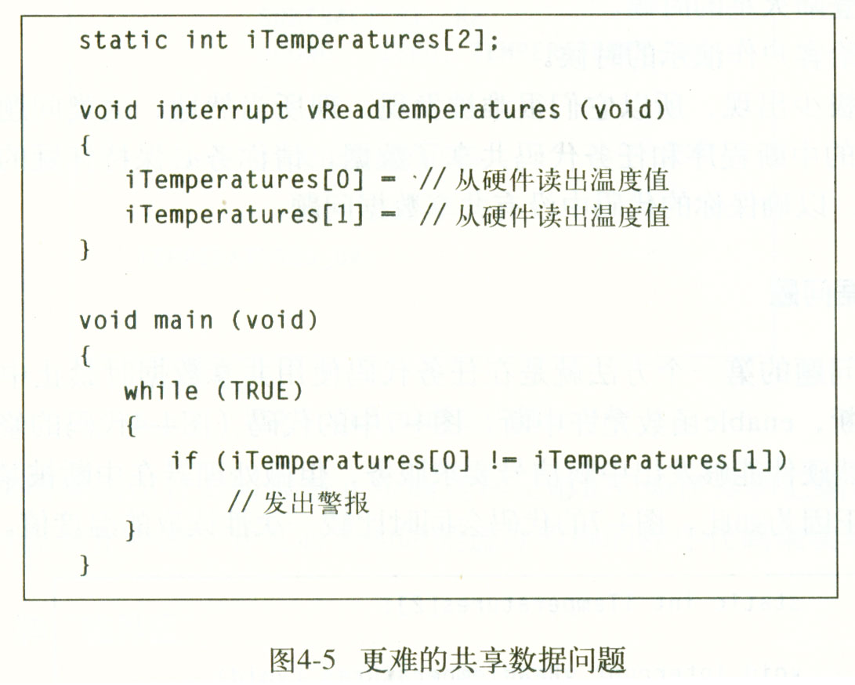
4.3 中断程序常见的两个问题

Slide 21
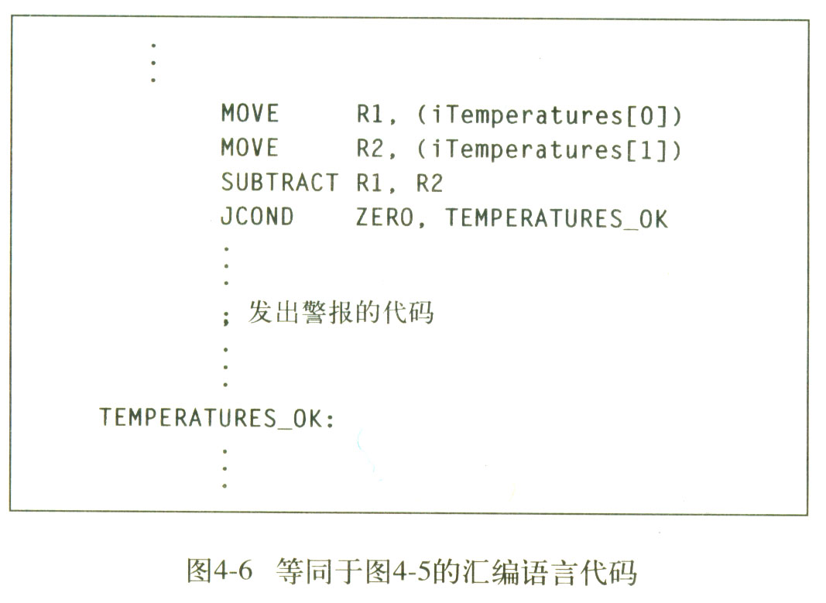
4.3 中断程序常见的两个问题

Slide 22
4.3 中断程序常见的两个问题
4.3.1 共享数据问题
一、什么是共享数据问题
3、共享数据问题的特征
从以上分析我们可以得到的结论是：产生误报警的原因是中断程序与任务代码共享了数组 iTemperatures。
更为讨厌的问题是这类问题很难在调试（测试）过程中发现，因为只有中断发生在两条关键指令之间时，这个问题才会出现。若不注意，有可能造成灾害性后果。
结论：一旦中断程序和任务代码共享了数据，请你务必保持怀疑的态度，全面、仔细、理性地分析各种可能出现的情况，以确保你的代码中没有共享数据的问题。

Slide 23
4.3 中断程序常见的两个问题
4.3.1 共享数据问题
二、解决共享数据问题的方法
1、方法 1 —— 使用中断禁止
解决共享数据问题的一个简单而实用的方法是在任务代码使用共享数据时禁止中断。

Slide 24
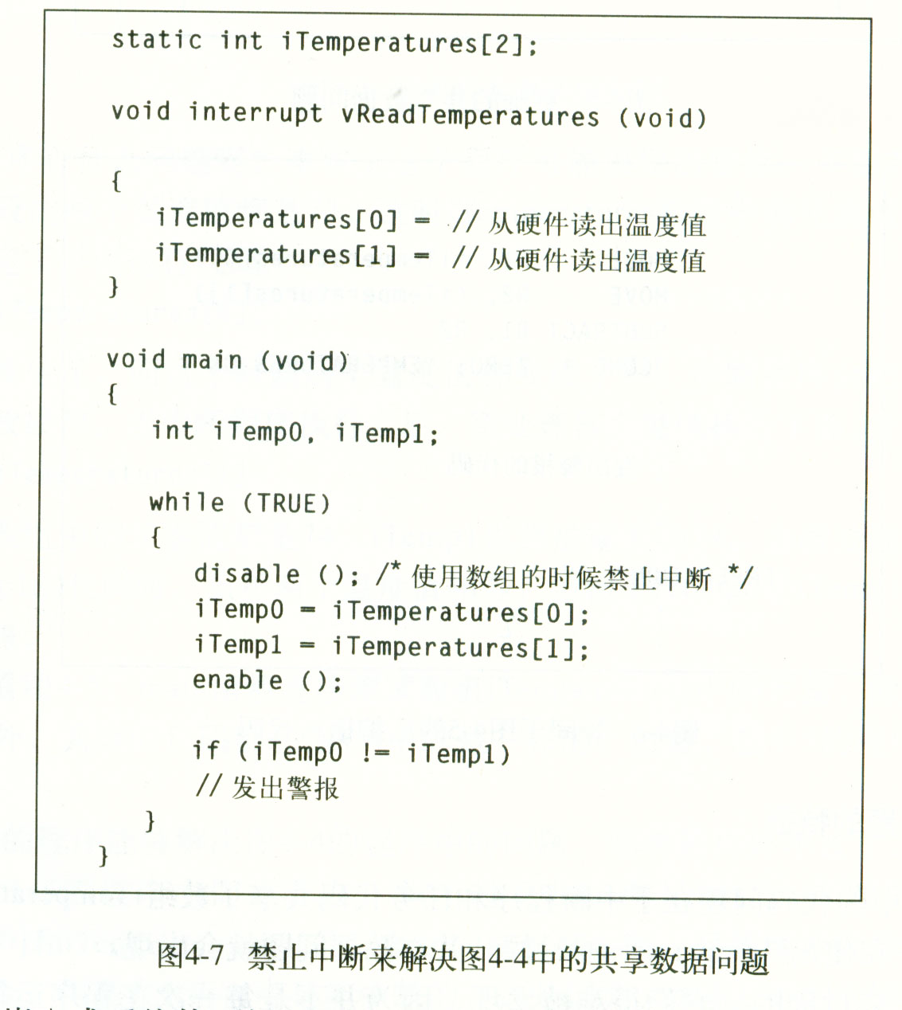
4.3 中断程序常见的两个问题

Slide 25
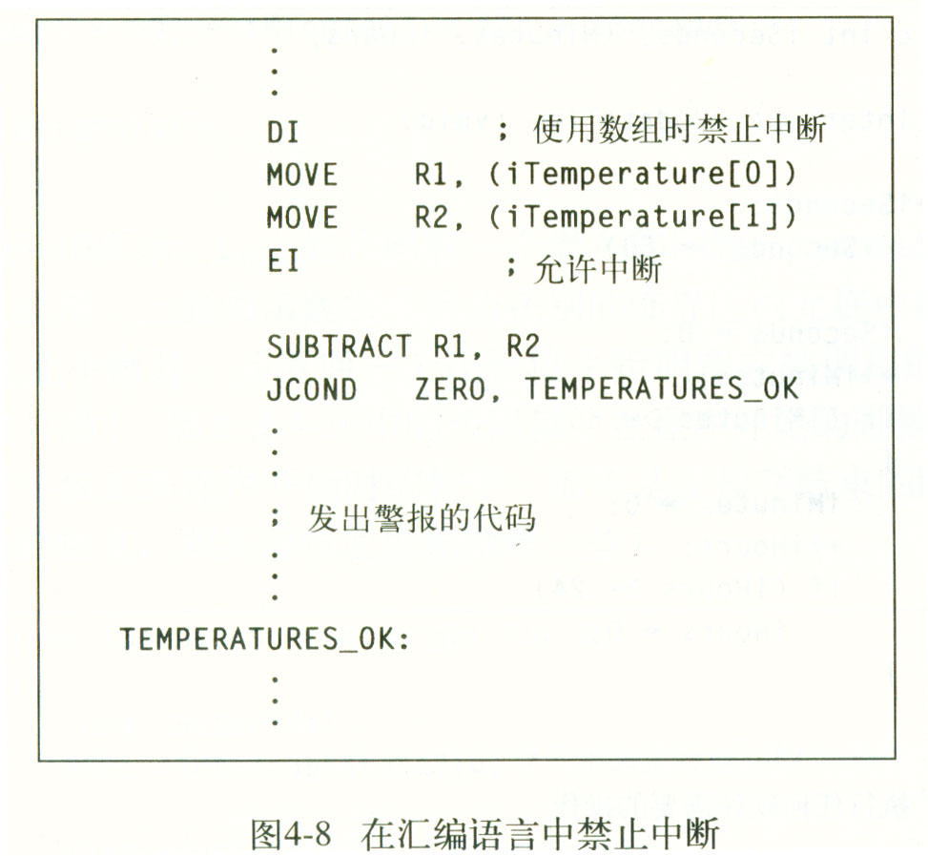
4.3 中断程序常见的两个问题

Slide 26
4.3 中断程序常见的两个问题
4.3.1 共享数据问题
二、解决共享数据问题的方法
2、“原子的”和“临界区”
程序中不能被中断的部分代码称为“原子的”。
共享数据问题的更精确的表述：中断程序和任务代码共享数据且使用共享数据的任务代码不是原子的。
临界区：是指必须是“原子的”以保证系统正常运转的指令的集合。

Slide 27
4.3 中断程序常见的两个问题
4.3.1 共享数据问题
二、解决共享数据问题的方法
3、更复杂的实例
应用场景：计时器
功能要求：记录从凌晨 0 时到现在的时间的秒数。
引入定时器，1 秒钟产生一个中断。

Slide 28
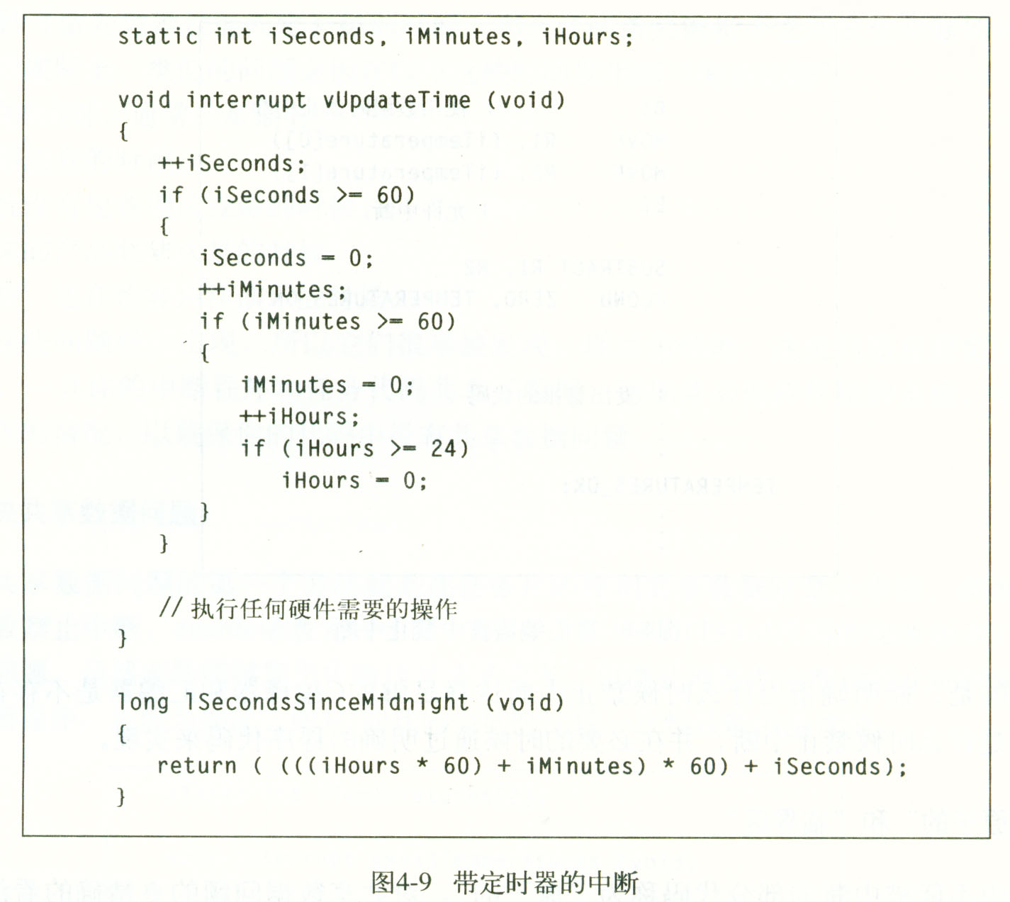
4.3 中断程序常见的两个问题
当微处理器正在处理 lSecondsSinceMidnight中的算术运算时硬件定时器发生中断，则？？？

Slide 29
4.3 中断程序常见的两个问题
如果用禁止中断的方法写了下面这段程序，问题解决了吗？
long lSecondsSinceMidnight(void)
{
disable( );
return( (((iHours*60)+iMinutes)*60) + iSeconds);
enable( );
}

Slide 30
4.3 中断程序常见的两个问题
正确的写法是：
long lSecondsSinceMidnight(void)
{
long lReturnVal;
disable( );
lReturnVal =(((iHours*60)+iMinutes)*60) + iSeconds;
enable( );
return(lReturnVal);
}

Slide 31
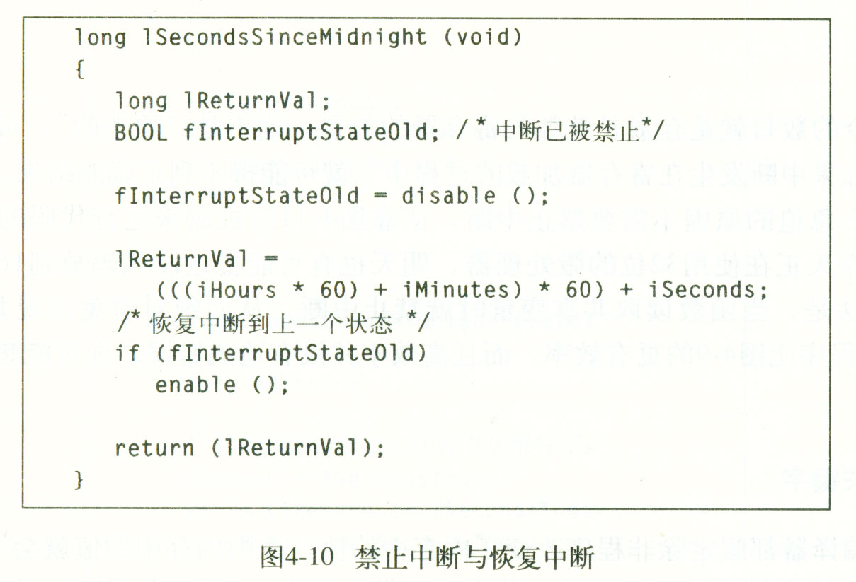
4.3 中断程序常见的两个 问题
上面这段程序也还存在一个潜在的问题，lSecondsSinceMidnight如果被程序中其它的临界区调用，上面的函数将会因为在别的临界区内允许中断而造成错误。
禁止成功为1

Slide 32
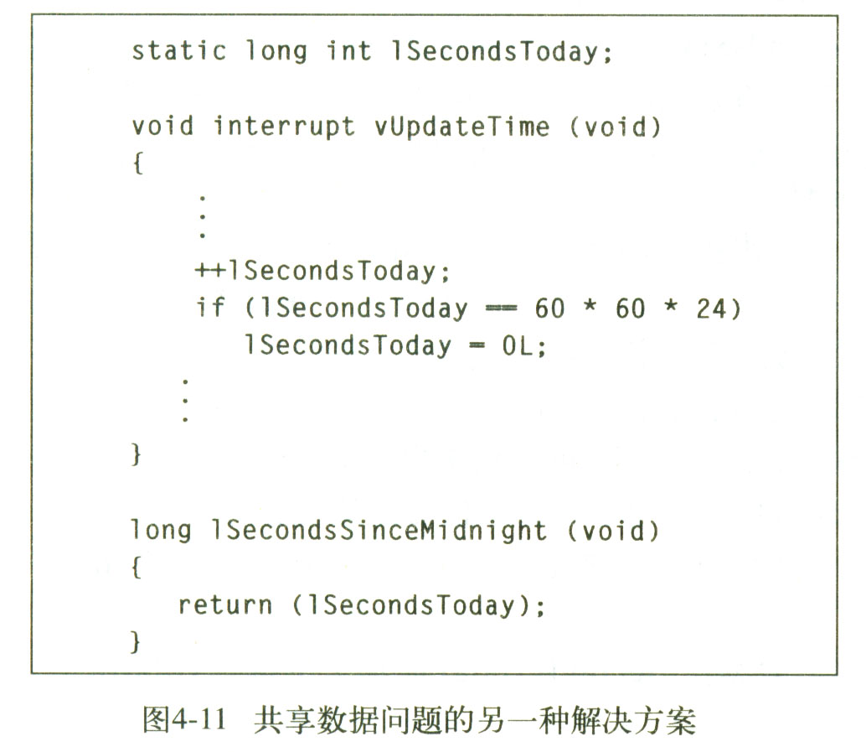
4.3 中断程序常见的两个问题
4.3.1 共享数据问题
4、方法2—— 不需要禁止中断
lSecondsToday是“原子的”吗？

Slide 33
4.3 中断程序常见的两个问题
如果处理器的寄存器大到可以存放一个长整数，OK；
MOVE R1, (lSecondsToday)
RETURN
如果处理器的寄存器放不下一个长整数，则需要
MOVE R1, (lSecondsToday)
MOVE R2, (lSecondsToday+1)
……
RETURN
NOT OK

Slide 34
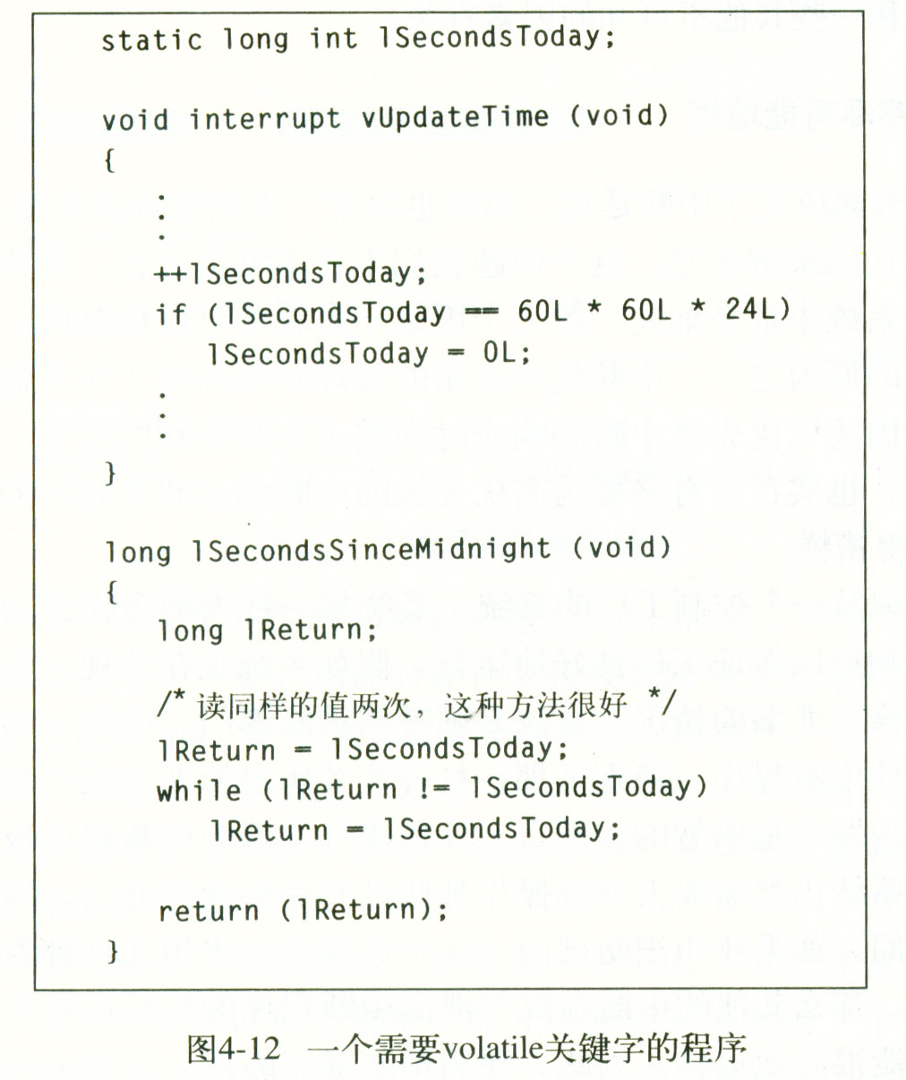
4.3 中断程序常见的两个问题
4.3.1 共享数据问题
5、volatile 关键字
该程序的编程思路是：如果函数 lSecondsSinceMidnight两次读到的lSecondsToday的值都是一样的，则说明在这两次操作的中间没有发生中断，因此所读到的值一定是有效的。
中断1s一次，而while循环1s内执行至少一次

Slide 35
4.3 中断程序常见的两个问题
问题是当执行 while 语句的 lReturn=lSecondsToday 时，编译器中的优化程序会从处理器的寄存器中取lSecondsToday的值，而不会重新从内存中读取 lSecondsToday。这与编程者的初衷相悖。解决的办法是在 lSecondsToday 前加上关键字 volatile。
volatile的作用：警告编译器所标明的变量可能因为中断程序或其它编译器不知道的原因而发生变化。
例：加上语句 static volatile long int lSecondsToday 后编译器就知道在凡是引用 lSecondsToday 的地方，处理器都必须从内存中读取 lSecondsToday 的值，不允许编译器把读或写 lSecondsToday 的代码优化掉。

Slide 36
4.3 中断程序常见的两个问题
4.3.2 中断延迟问题
一、中断延迟问题
1、什么是中断延迟
中断延迟是指系统响应一个中断需要花费的时间。
中断延迟也是一个不太容易测试的性能参数，它受程序运行环境和条件的影响，是多个因素的组合。

Slide 37
4.3 中断程序常见的两个问题
4.3.2 中断延迟问题
一、中断延迟问题
2、影响中断延迟的因素
1）中断（或者所有中断）被禁止的最长时间。
2）任意一个优先级更高（相对于正在讨论的中断）的中断的中断程序的执行时间。
3）微处理器停止当前任务、保存必要的信息以及执行中断程序中的指令需要花费的时间。
4）从中断程序保存上下文到完成一次响应需要的时间。

Slide 38
4.3 中断程序常见的两个问题
4.3.2 中断延迟问题
一、中断延迟问题
3、中断延迟测试与评估
中断延迟的测试与评估通常有以下两种方法：
1）编写代码，然后测量其执行过程所花费的时间。
2）计算统计不同类型的指令及数量，通过查阅微处理器文档，找出每种类型的指令的执行时间，再计算总的执行时间。

Slide 39
4.3 中断程序常见的两个问题
4.3.2 中断延迟问题
二、减少中断延迟的方法
在影响中断延迟的四个因素中，第 4 个因素可以通过编写高效的代码来解决；第 3 个因素不是软件可以解决的。只有第 1 个和第 2 个因素是可以通过采取适当的技术措施来改进的。
1、中断程序尽可能地短
使中断程序尽可能地短，能够有效地解决 4 个因素中的第 2 个因素。
减少中断程序的占用时间有助于提高其它相同或更低优先级的中断的响应速度。
2、缩短禁止中断时间
为解决共享数据问题，禁止中断有时是必要的，但禁止中断的时间越短，系统的响应就越好。

Slide 40
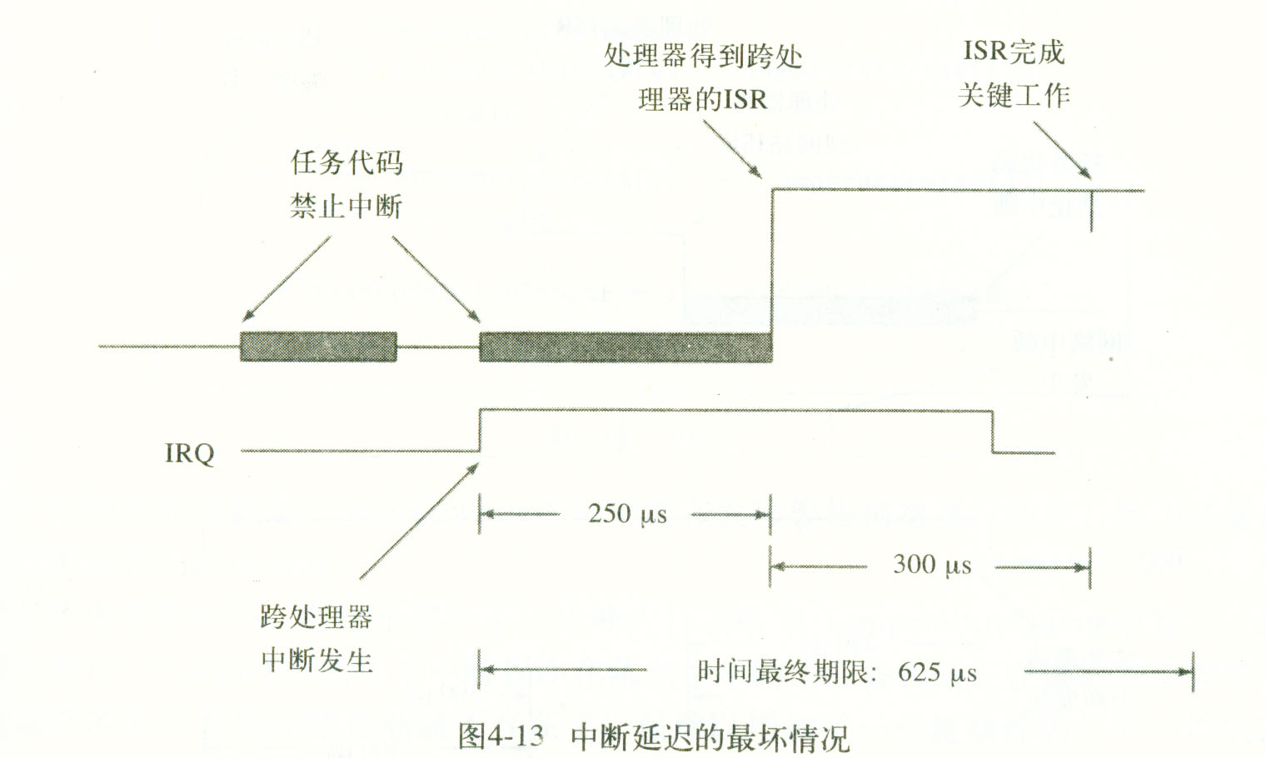
4.3 中断程序常见的两个问题

Slide 41
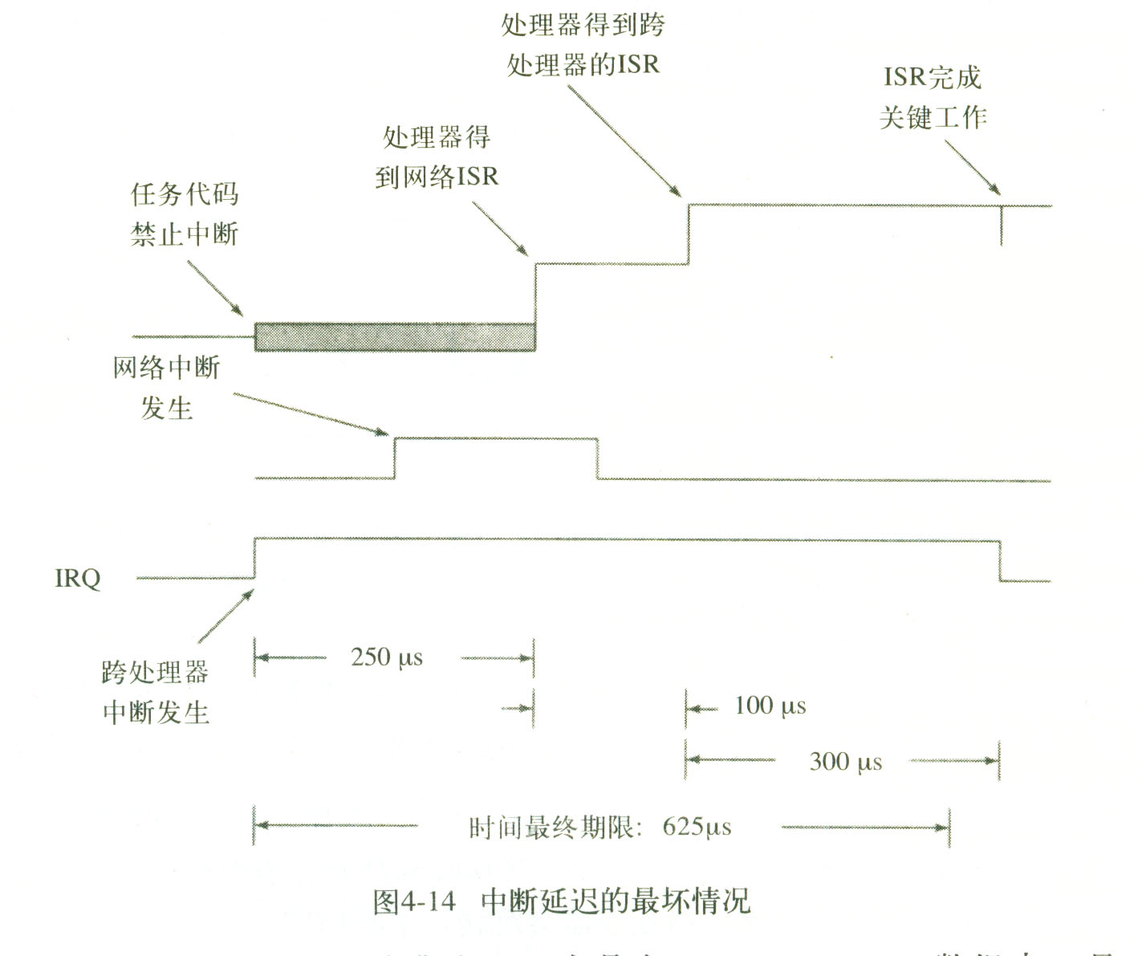
4.3 中断程序常见的两个问题

Slide 42
4.3 中断程序常见的两个问题
4.3.2 中断延迟问题
二、减少中断延迟的方法
3、禁止中断的替代方法（图4-15）
由于禁止中断会增加中断延迟，因此，有必要寻找和掌握一些处理共享数据的替代方法。
但要注意的是一般情况下尽量采用简单的中断，除非系统承担不了增加延迟的代价。

Slide 43
总结

Slide 44
总结

